Slide 1

JAVA 基础课程
Mark

Slide 2

for循环结构

Slide 3

回顾
while循环和do-while循环结构之间的异同？
代码填空: 实现整数反转
程序调试有哪几个步骤？
public class huiwen {
public static void main(String[ ] args) {
int val = 12345;
int r_digit;
System.out.print("反转后的整数是：");
while(_______){
_____________________;
_____________________;
_____________________;
}
}
}
while(val!=0){
r_digit = val %10;
System.out.print(r_digit);
val = val /10;
}

Slide 4
预习检查
什么时候选用for循环结构？
for循环结构的基本语法和执行顺序是什么?

Slide 5
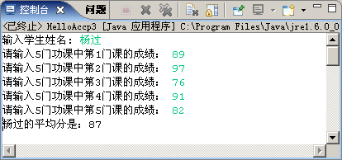
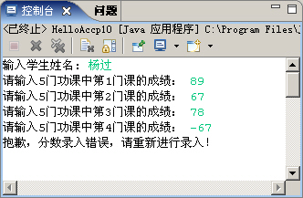
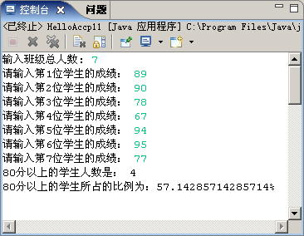
本章任务
循环录入学员成绩，计算结业平均分
成绩录入有效性检测
统计优秀成绩的学员比例

Slide 6
本章目标
学会使用for循环结构
学会在程序中使用break和continue
熟练使用Eclipse调试工具进行程序调试

Slide 7

为什么使用for循环2-1
回顾问题1：令狐冲说一百遍“我最棒”
回顾问题2：根据人数和成绩，计算平均成绩
解决: 使用while循环
共同点：确定的循环次数
更优解决: for循环结构

Slide 8

为什么使用for循环2-2
while循环结构
for循环结构
int i=0;
  while(i<100){
  System.out.println("我最棒");
  i++;
  }
  for(int i=0;i<100;i++){
  System.out.println("我最棒");
  }
for比while更简洁

Slide 9

什么是for循环
for循环的语法和执行顺序
1
2
条件为true
4
for( ; ; ){
;
}
参数初始化
条件判断
更新循环变量
表达式1
表达式2
表达式3
循环操作
3
循环体被执行
for ( int i = 0 ; i < 100 ; i++ ) {
System.out.println("我最棒");
}
代码规范：格式对齐、代码的缩进

Slide 10

如何使用for循环3-1
  1、循环录入某学员S1的5门课成绩，计算平均分
使用for循环结构的步骤
  1、分析循环条件和循环操作
  2、套用for语法写出代码
  3、检查循环是否能够退出
循环次数：5
循环条件：循环的次数不足5，继续循环
循环操作：录入成绩，计算成绩之和
结合问题1

Slide 11
如何使用for循环3-2
初始值：i= 0
循环条件：i<5
循环变量改变：i++
//省略声明变量
for(int i = 0; i < 5; i++){ //循环5次录入5门课成绩
System.out.print("请输入5门功课中第" + (i+1) + "门课的成绩： ");
score = input.nextInt();
sum = sum + score;
}
avg = sum / 5; //计算平均分
System.out.println(name + "的平均分是：" + avg);
循环操作执行5次
演示示例1：使用for循环结构

Slide 12
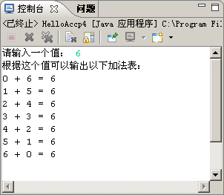
如何使用for循环3-3
  2、输出如图所示加法表
1、循环初始化：i = 0；j = 输入值
2、循环条件：i<=输入值
3、循环操作：计算i+j
4、循环变量的改变：i++，j--
表达式3可以是用“，”隔开的多
个表达式，运算顺序从左到右
for( int i = 0, j = val; i<=val; i++, j-- ){
System.out.println(i + " + " + j + " = " + (i+j));
}
表达式1中可以声明多个同一
类型的值并赋值，用“，”隔开
演示示例2：使用for循环结构

Slide 13

for循环常见问题4-1
编译错误：
变量 i 没有初始化
for(;i<10;i++){
System.out.println("这是 "+i);
}
int i=0;
表达式1省略，循环变量
的初始值在for语句之前
由赋值语句取得
可省略
for(<初始化循环变量> ; <循环条件> ; <修改循环变量的值>) {
<循环体语句>;
}
不能省略

Slide 14
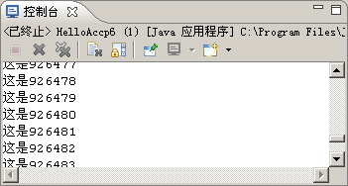
for循环常见问题4-2
编译正确，但是缺少
循环条件，造成死循环
for(int i=0;;i++){
System.out.println("这是 "+i);
}

Slide 15
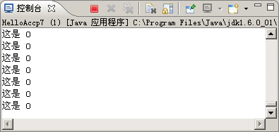
for循环常见问题4-3
编译通过，但是循环变量的值无变化，造成死循环
for(int i=0;i<10;){
System.out.println("这是 "+i);
}
i++;
省略表达式3，在循环体内应设法改
变循环变量的值以结束循环

Slide 16
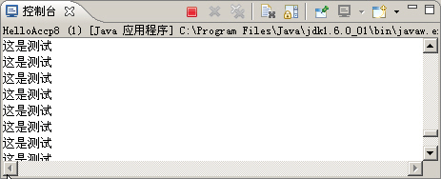
for循环常见问题4-4
表达式全省略，无条件判断，循环变量无改变，
应在循环体内设法结束循环，否则会造成死循环
for(;;){
System.out.println("这是测试");
}
死循环

Slide 17

小结1
  求1~100之间不能被3整除的数之和
  （使用for循环结构）

Slide 18

为什么需要break语句
第8圈，
快累死了…
我要退出…
描述4000米长跑比赛
int i = 2;
switch(i){
case 1:
System.out.println("星期一");
break;
case 2:
System.out.println("星期二");
break;
}
//其他语句
for (int i = 0; i<10; i++) {
跑400米；
}
if（不能坚持）{
break; //退出比赛
}
遇到break，立即跳出switch语句

Slide 19
什么是break语句
break：改变程序控制流
  用于do-while、while、for中时，可跳出循环而执行循环后面的语句
while(…) {
……
……
……
break;
……
……
……
}
break通常在循环中与条件语句一起使用
跳出整个循环

Slide 20
如何使用break语句2-1
  3、循环录入某学生5门课的成绩并计算平均分，如果某分数录入为负，停止录入并提示录入错误
循环录入成绩，判断录入正确性：录入错误，使用break语句立刻跳出循环；否则，累加求和
演示示例3：使用break语句

Slide 21
如何使用break语句2-2
问题3
……
for(int i = 0; i < 5; i++){ //循环5次录入5门课成绩
System.out.print("请输入5门功课中第" + (i+1) + "门课的成绩： ");
score = input.nextInt(); //从控制台接收数据
if(score < 0){
wrong = false; //出错标识
break; //退出循环
}
sum = sum + score;
}
…循环外的语句…
对录入的分数进行判断，如果小于0，标记出错状态，并立即跳出整个for循环

Slide 22
小结2
  1~10之间的整数相加，得到累加值大于20的当前数
//定义一个变量，进行累加
int sum=0;
for(int i=1;i<=10;i++){
sum=sum+i;
if( sum > 20 ){
System.out.print("当前数是:"+i);
break;
}
}
1、使用循环进行累加，从1到10
2、判断累加值是否大于20
3、如果大于20，则跳出循环，并打印当前值
演示运行效果

Slide 23
为什么需要continue语句
  4、循环录入Java课的学生成绩，统计分数大于等于 80分的学生比例
1、通过循环，获得分数大于等于80分的学生人数num
2、判断：如果成绩<80，不执行num++，直接进入下一次循环

Slide 24
什么是continue语句
continue ：只能用在循环里
continue 作用：跳过循环体中剩余的语句而执行下一次循环
while(…) {
……
……
……
continue;
……
……
}
for(int i = 0; i<10;i++){
跑400米；
if（！口渴）{
continue; //不喝水，继续跑
}
接过水壶，喝水;
}
继续下一次循环
示例
通常与条件语句一起使用，加速循环

Slide 25
如何使用continue
问题4完整代码
for(int i = 0; i < total; i++){
System.out.print("请输入第" + (i+1) + "位学生的成绩： ");
score = input.nextInt();
if(score < 80){
continue;
}
num++; //大于等于80分的人数
}
double rate = (double) num / total * 100;
System.out.println("80分以上的学生所占的比例为："+ rate + "%");
对录入的分数进行判断，如果小于80，跳出本次循环，执行下一次循环

Slide 26
小结3
  求1~10之间的所有偶数和
int sum=0; //定义一个变量，进行累加
for(int i=1;i<=10;i++){
if( i % 2 == 1){
continue; //如果i为奇数，结束本次循环，进行下一次循环
}
sum=sum+i;
}
System.out.print("1--10之间的偶数和是:"+sum);
1、使用循环进行累加，循环的范围是从1至10
2 、判断当前数是否为偶数
3 、如果为奇数跳过，执行下一个循环，如果为偶数，进行累加
演示运行效果

Slide 27
对比break和continue
对比方法：通过Eclipse单步运行，观察
  程序执行顺序
  变量值的变化
观察案例
  案例1：1~10之间的整数相加，得到累加值大于20的当前数
  案例2：求1~10之间的所有偶数和

Slide 28
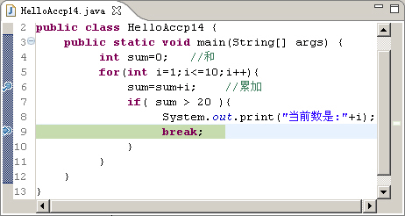
观察案例1
单步运行案例1进行代码跟踪
  设置断点
  点击 按钮，启动调试
  点击 按钮，程序单步执行
  观察程序执行流程、变量sum和i的变化
断点
演示示例5：观察使用break语句控制程序流程

Slide 29
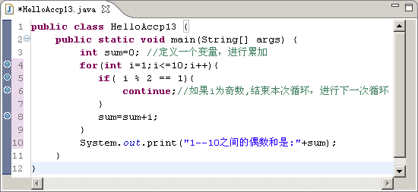
观察案例2
单步运行案例2进行代码跟踪
  设置断点
  点击 按钮，启动调试
  点击 按钮，程序单步执行
  观察程序执行流程、变量sum和i的变化
断点
演示示例6：观察使用continue语句控制程序流程

Slide 30

小结4
说一说在循环中使用continue和break的区别？
输出值是多少？如果将break替换成continue，输出值又为多少？
  int sum=0;
  for( int i=0;i<5;i++){
  if( i == 3) {
  break;
  }
  sum=sum+i;
  }
  System.out.println("sum = "+sum);
sum = 3
替换后
sum = 7

Slide 31
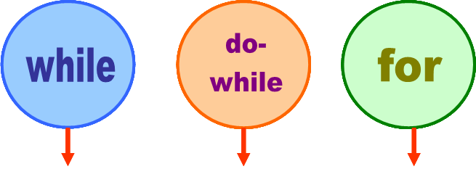
循环结构总结2-1
到目前为止所学的循环结构有哪些？
需要多次重复执行一个或多个任务的问题考虑使用
循环来解决

Slide 32
循环总结2-2
指出各种循环结构的执行顺序
int i=0;
int sum=0;
while( i<10 ){
sum=sum+i;
i++;
}
int i=0;
int sum=0;
do{
sum=sum+i;
i++;
}while(i<10);
int sum=0;
for(int i=0;i<10;i++){
sum=sum+i;
}
1
1
1
2
4
2
2
3
3
3
4
4
while和for相同，先进行判断，后执行循环体内容
do-while是先执行，后判断，至少执行一次

Slide 33
控制流语句小结
顺序结构：语句顺序执行
分支结构：语句在满足条件下执行
  if, if-else, if-else if-else, switch
循环结构：语句在满足条件下循环执行多次
  while, do-while, for
跳转语句
  break, continue

Slide 34
总结
for循环结构如何执行？
在循环中使用什么方式跳出或终止循环？
break与continue之间的差别是什么？

